Slide 1
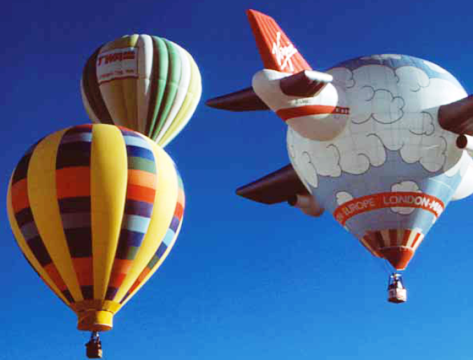
UNIVERSIDAD NACIONAL DEL CALLAO
FACULTAD DE INGENIERÍA MECÁNICA Y DE ENERGÍA
SEMANA 07: ESTÁTICA DE FLUÍDOS
Densidad. Peso Específico.
Presión.
Variación de la presión en un fluido con la profundidad.
Principios de Pascal Principio de Arquímedes.

Slide 2
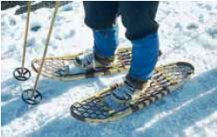
UNIVERSIDAD NACIONAL DEL CALLAO
FACULTAD DE INGENIERÍA MECÁNICA Y DE ENERGÍA
OBSERVA LA IMÁGEN . . .
¿Qué opinión tienes al respecto?

Slide 3
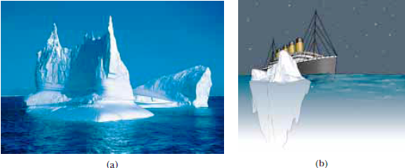
UNIVERSIDAD NACIONAL DEL CALLAO
FACULTAD DE INGENIERÍA MECÁNICA Y DE ENERGÍA
PENSEMOS. . .
¿Qué entiendes hidrostática? ¿Qué entiendes por presión? ¿Qué entiendes por densidad? ¿Qué dice el principio de Pascal? ¿En que consiste el principio de Arquímedes?
¿La presión es energía por unidad de volumen?

Slide 4

UNIVERSIDAD NACIONAL DEL CALLAO
FACULTAD DE INGENIERÍA MECÁNICA Y DE ENERGÍA
PROPÓSITO
Al termino de la sesión, el estudiante resuelve problemas de hidrostática, utilizando los conceptos de densidad, presión y los principios de Pascal y Arquímedes de forma correcta, con limpieza, orden y precisión en el cálculo.

Slide 5
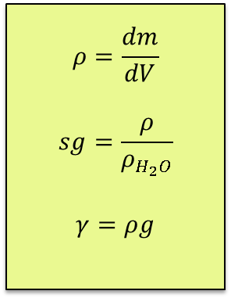
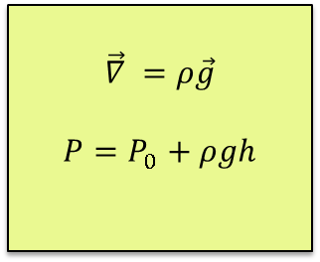
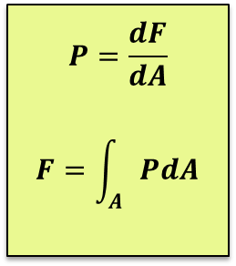
UNIVERSIDAD NACIONAL DEL CALLAO
FACULTAD DE INGENIERÍA MECÁNICA Y DE ENERGÍA
CONTENIDO TEMÁTICO
HIDROSTÁTICA
HIDROSTÁTICA
CANTIDADES FÍSICAS
DENSIDAD
PRESIÓN
ECUACIÓN FUNDAMENTAL DE LA HIDROSTATICA
Parte de la física que estudia los fluidos en reposo que están sometidos únicamente a esfuerzos normales
Fluido
Densidad.
Peso específico
Presión
Empuje.
$$ρ=\frac{dm}{dV}$$
$$sg=\frac{ρ}{ρ_{H_{2}O}}$$
$$γ=ρg$$
$$P=\frac{dF}{dA}$$
$$F=\int_{A}{PdA}$$
$$\vec{∇} =ρ\vec{g}$$
$$P=P_{0}+ρgh$$

Slide 6
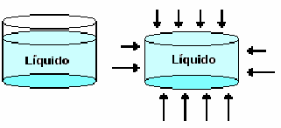
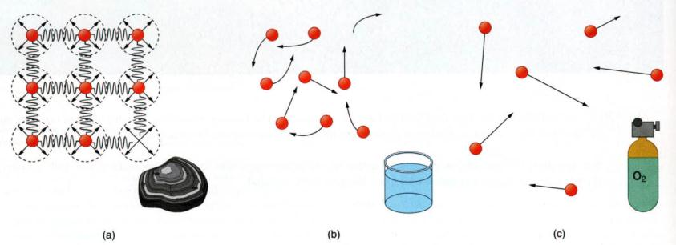
UNIVERSIDAD NACIONAL DEL CALLAO
FACULTAD DE INGENIERÍA MECÁNICA Y DE ENERGÍA
HIDROSTATICA
Es aquella parte de la física que estudia a los fluidos en reposo. Las fronteras del fluido solo experimentan fuerzas normales
Se denominan fluidos a aquellas sustancias entre cuyas moléculas las fuerzas de cohesión intermolecular son muy débiles o no existen.
Los fluidos no son capaces de sostener esfuerzos cortantes.

Slide 7
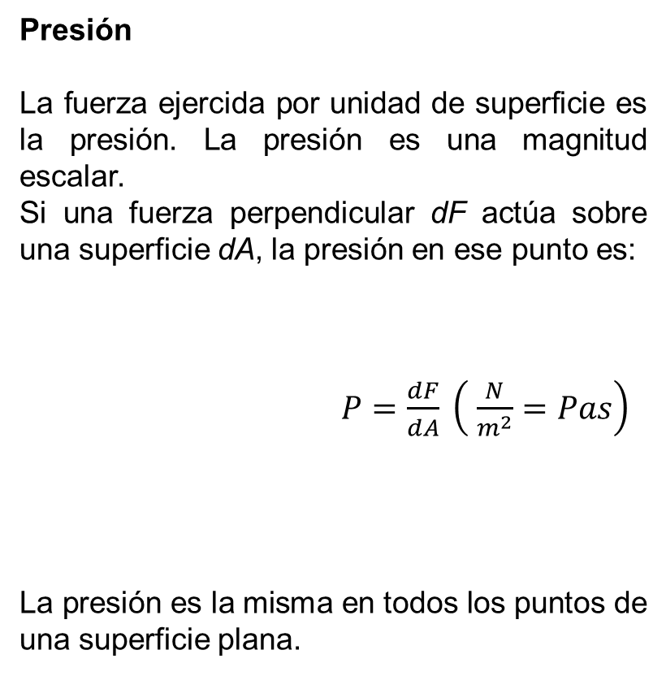
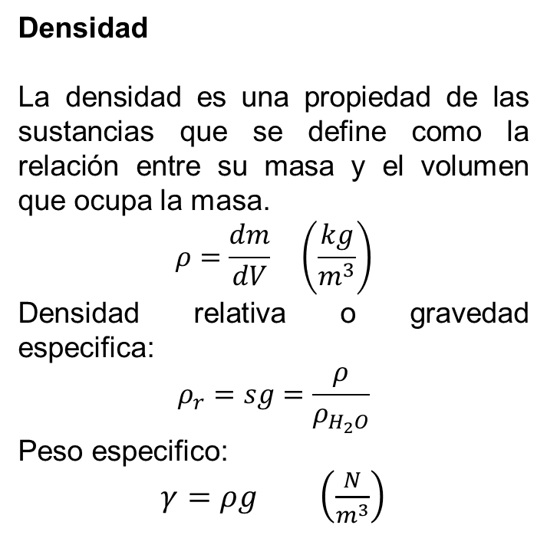
UNIVERSIDAD NACIONAL DEL CALLAO
FACULTAD DE INGENIERÍA MECÁNICA Y DE ENERGÍA
DENSIDAD Y PRESIÓN
Densidad
La densidad es una propiedad de las sustancias que se define como la relación entre su masa y el volumen que ocupa la masa.
$$ρ=\frac{dm}{dV} \left(\frac{kg}{m^{3}}\right)$$
Densidad relativa o gravedad especifica:
$$ρ_{r}=sg=\frac{ρ}{ρ_{H_{2}O}}$$
Peso especifico:
$γ=ρg \left(\frac{N}{m^{3}}\right)$
Presión
La fuerza ejercida por unidad de superficie es la presión. La presión es una magnitud escalar.
Si una fuerza perpendicular dF actúa sobre una superficie dA, la presión en ese punto es:
$P=\frac{dF}{dA} \left( \frac{N}{m^{2}}=Pas\right)$
La presión es la misma en todos los puntos de una superficie plana.
dF
dF
dA

Slide 8
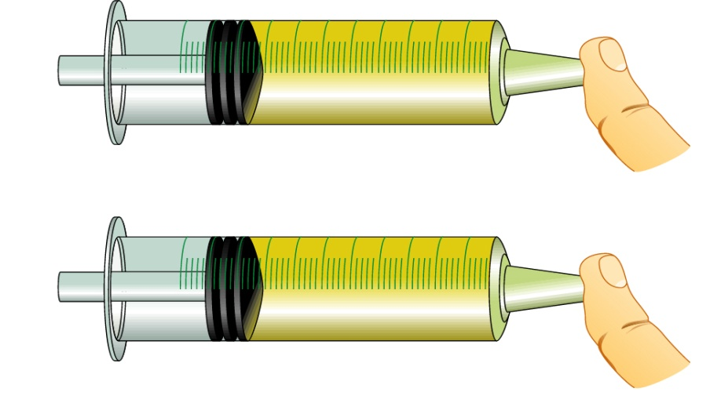
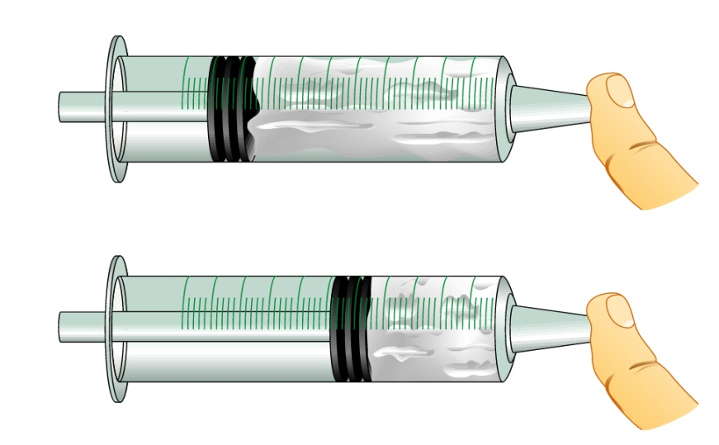
UNIVERSIDAD NACIONAL DEL CALLAO
FACULTAD DE INGENIERÍA MECÁNICA Y DE ENERGÍA
DENSIDAD DE ALGUNAS SUSTANCIAS
La unidad de medición de la densidad en el SI es el kg/m³.
1 kg/m³ = 10³ g/cm³
Sustancia | Densidad (kg/m³)
Aire | 1,20
Helio | 0,18
Hidrógeno | 0,09
Agua dulce | 1 000
Hielo | 917
Agua salada | 1 030
Alcohol | 806
Madera | 373
Aluminio | 2 700
Cobre | 8 920
Hierro, Acero | 7 800
Plomo | 11 300
Oro | 19 300
Mercurio | 13 600
Líquido
Líquido
Los líquidos son fluidos poco compresibles
Gas
Gas
Los gases son fluidos muy compresibles

Slide 9
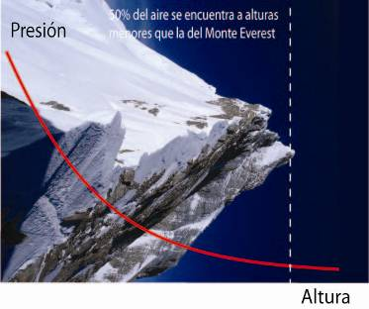
UNIVERSIDAD NACIONAL DEL CALLAO
FACULTAD DE INGENIERÍA MECÁNICA Y DE ENERGÍA
PRESIÓN ATMOSFERICA
A una altura h la presión atmosférica se determina por:
Donde h₀ = 8,60 km y p₀ = 1,013 x 10⁵ Pa (presión atmosférica al nivel del mar).
La presión atmosférica es la presión ejercida por la masa de aire.
La presión atmosférica al nivel de mar es:
1,013x10⁵ Pa = 1 atmósfera = 17,7 psi
La presión atmosférica varía con el clima y con la altura.
La presión manométrica, es el exceso de presión más allá de la presión atmosférica.
La presión que se mide con relación con el vacío perfecto se conoce con el nombre de presión absoluta.
p _{absoluta} = p _{atmosférica} + p _{manométrica}

Slide 10
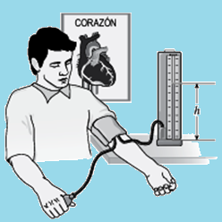
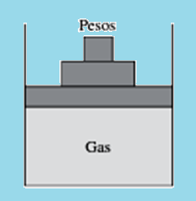
UNIVERSIDAD NACIONAL DEL CALLAO
FACULTAD DE INGENIERÍA MECÁNICA Y DE ENERGÍA
EJERCICIOS
Un dispositivo de cilindro y pistón en posición vertical contiene un gas a una presión de 100 kPa. El pistón tiene una masa de 5 kg y un diámetro de 12 cm. Debe incrementarse la presión del gas colocando pesas sobre el pistón. Determine la presión atmosférica local y la masa de las pesas para duplicar la presión del gas al interior del cilindro.
La presión arterial máxima en la parte superior del brazo de una persona saludable es de alrededor de 120 mm Hg. Si un tubo vertical abierto a la atmósfera se conecta a la vena del brazo, determine cuánto ascenderá la sangre en el tubo. Considere la densidad de la sangre como 1050 kg/m3 .

Slide 11
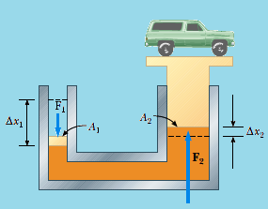
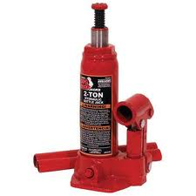
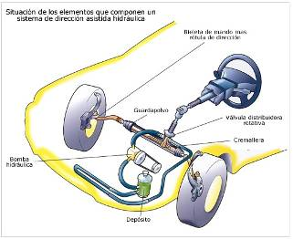
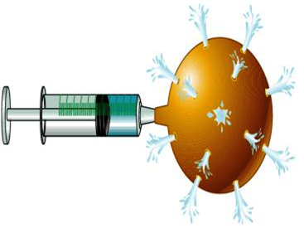
UNIVERSIDAD NACIONAL DEL CALLAO
FACULTAD DE INGENIERÍA MECÁNICA Y DE ENERGÍA
PRINCIPIO DE PASCAL
"La presión ejercida sobre un fluido encerrado es transmitida íntegramente a todos los puntos del fluido y a las paredes del recipiente que lo contiene".

Slide 12
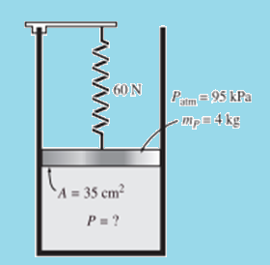
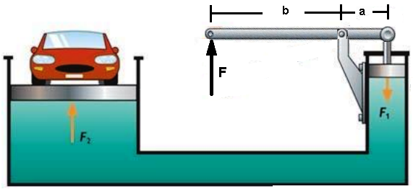
UNIVERSIDAD NACIONAL DEL CALLAO
FACULTAD DE INGENIERÍA MECÁNICA Y DE ENERGÍA
EJERCICIOS
Un gas está contenido en un dispositivo de cilindro y émbolo en posición vertical. El émbolo tiene una masa de 4 kg y un área de la sección transversal de 35 cm². Un resorte comprimido arriba del émbolo ejerce una fuerza de 60 N sobre éste. Si la presión atmosférica es de 95 kPa, determine la presión en el interior del cilindro.
Con una prensa hidráulica, se quiere levantar un coche de masa 1250 kg. Si la superficie del émbolo menor es de 15 cm2 y la del émbolo mayor de 3 m2 . Calcule la fuerza F que debe aplicarse, si b= 0,36 m y a = 2,6 cm.

Slide 13
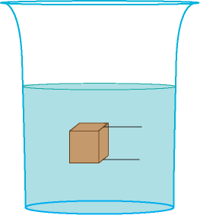
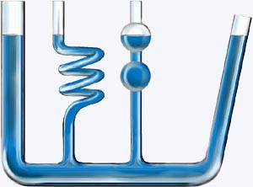
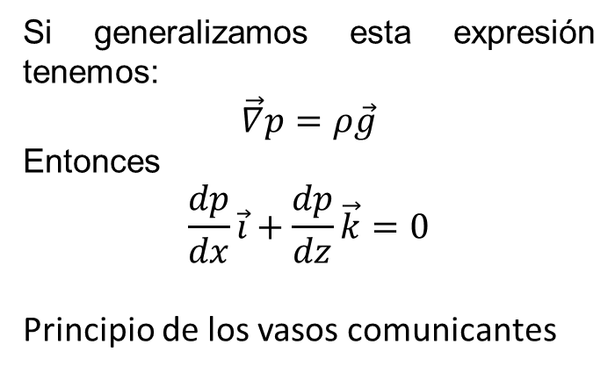
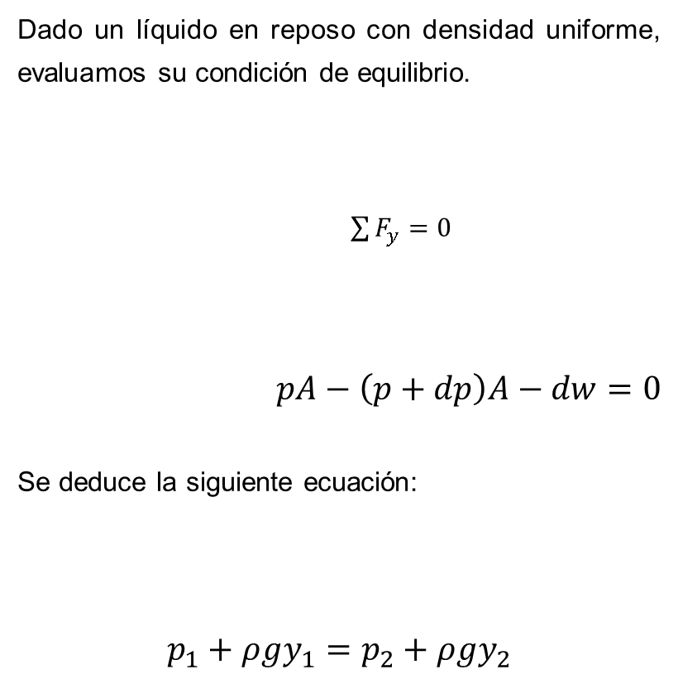
UNIVERSIDAD NACIONAL DEL CALLAO
FACULTAD DE INGENIERÍA MECÁNICA Y DE ENERGÍA
ECUACIÓN FUNDAMENTAL DE LA HIDROSTÁTICA
PRESIÓN EN UN FLUIDO
Dado un líquido en reposo con densidad uniforme, evaluamos su condición de equilibrio.
$\sum{F_{y}}=0$
$pA−\left(p+dp\right)A−dw=0$
Se deduce la siguiente ecuación:
$$p_{1}+ρgy_{1}=p_{2}+ρgy_{2}$$
Si generalizamos esta expresión tenemos:
$$\vec{∇}p=ρ\vec{g}$$
Entonces
$$\frac{dp}{dx}\vec{i}+\frac{dp}{dz}\vec{k}=0$$
Principio de los vasos comunicantes
(p +dp )A
y₂
dy
dw
y₁
pA
1
2
3
4

Slide 14
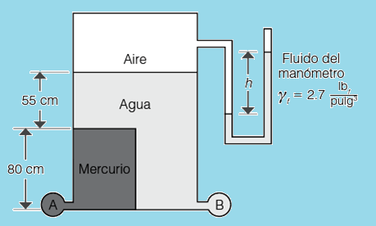
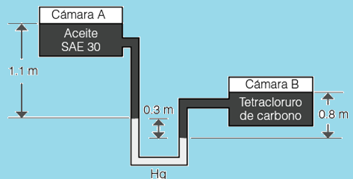
UNIVERSIDAD NACIONAL DEL CALLAO
FACULTAD DE INGENIERÍA MECÁNICA Y DE ENERGÍA
EJERCICIOS
Considérense los siguientes valores para la gravedad específica: Hg = 13.6, aceite SAE 30 = 0.917, CCl 4 = 1.587.
En la figura, el manómetro A indica 148.67 kPa. Hallar la lectura del manómetro B en kPa y la altura h en centímetros.

Slide 15
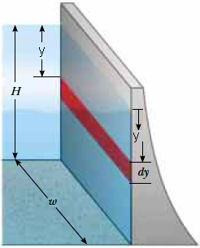
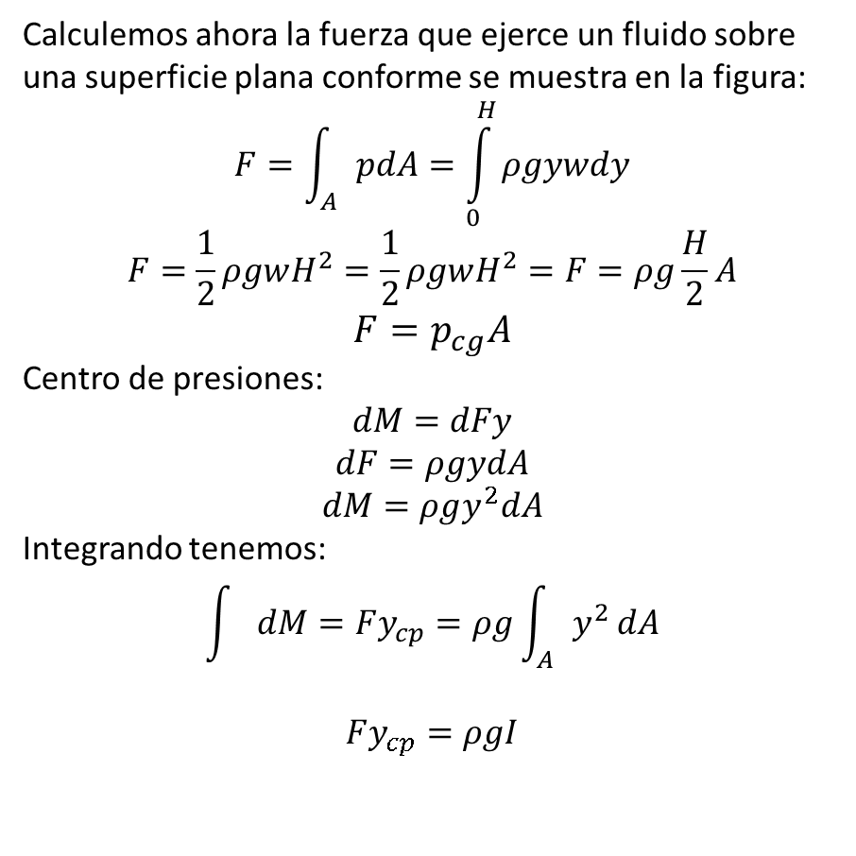
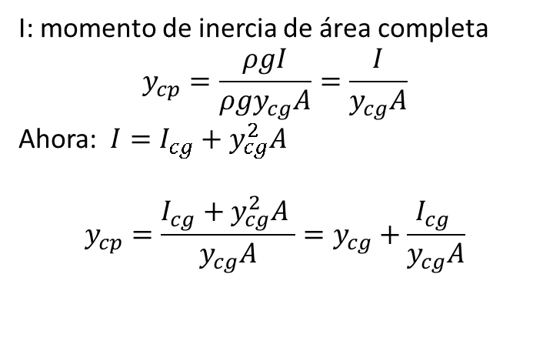
UNIVERSIDAD NACIONAL DEL CALLAO
FACULTAD DE INGENIERÍA MECÁNICA Y DE ENERGÍA
FUERZAS SOBRE SUPERFICIES PLANAS
Calculemos ahora la fuerza que ejerce un fluido sobre una superficie plana conforme se muestra en la figura:
$$F=\int_{A}{pdA}=\int_{0}^{H}{ρgywdy}$$
$$F=\frac{1}{2}ρgwH^{2}=\frac{1}{2}ρgwH^{2}=F=ρg\frac{H}{2}A$$
$$F=p_{cg}A$$
Centro de presiones:
$$dM=dFy$$
$$dF=ρgydA$$
$$dM=ρgy^{2}dA$$
Integrando tenemos:
$$\int{dM}=Fy_{cp}=ρg\int_{A}{y^{2}}dA$$
$$Fy_{cp}=ρgI$$
I: momento de inercia de área completa
$$y_{cp}=\frac{ρgI}{ρgy_{cg}A}=\frac{I}{y_{cg}A}$$
Ahora: $I=I_{cg}+y_{cg}^{2}A$
$$y_{cp}=\frac{I_{cg}+y_{cg}^{2}A }{y_{cg}A}=y_{cg}+\frac{I_{cg} }{y_{cg}A}$$

Slide 16
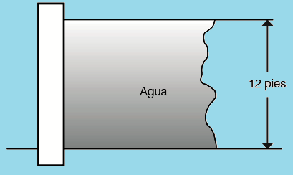
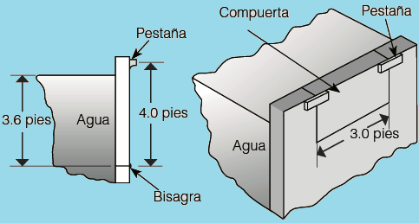
UNIVERSIDAD NACIONAL DEL CALLAO
FACULTAD DE INGENIERÍA MECÁNICA Y DE ENERGÍA
EJERCICIOS
Supóngase que el fluido que se observa en la figura es gasolina ( sg 0.68). En este caso, el contenedor tiene una profundidad de 12 pies, mientras que la pared tiene 40 pies de largo. Calcular la magnitud de la fuerza resultante sobre la pared y la ubicación del centro de presión.
En la cortina vertical de un depósito hidráulico se instaló una compuerta rectangular, como se ilustra en la figura. Calcular la magnitud de la fuerza resultante sobre la compuerta y la ubicación del centro de presión, así como la fuerza sobre cada uno de los pestillos mostrados.

Slide 17
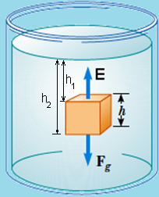
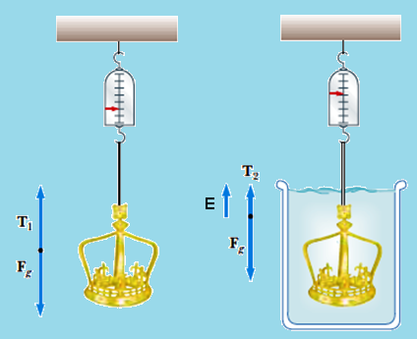
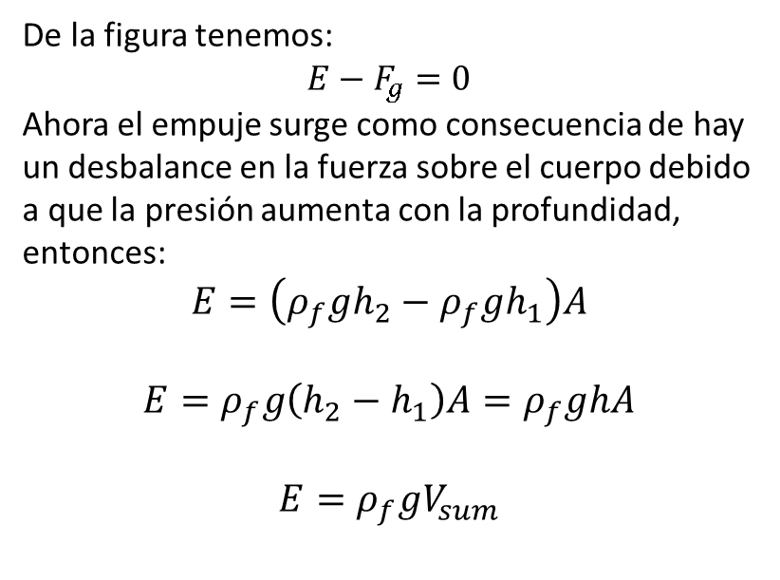
UNIVERSIDAD NACIONAL DEL CALLAO
FACULTAD DE INGENIERÍA MECÁNICA Y DE ENERGÍA
PRINCIPIO DE ARQUÍMEDES
"Todo cuerpo sumergido en un fluido estático experimenta un empuje vertical hacia arriba igual al peso del fluido que desaloja”
De la figura tenemos:
$$E−F_{g}=0$$
Ahora el empuje surge como consecuencia de hay un desbalance en la fuerza sobre el cuerpo debido a que la presión aumenta con la profundidad, entonces:
$$E=\left(ρ_{f}gh_{2}−ρ_{f}gh_{1}\right)A$$
$$E=ρ_{f}g\left(h_{2}−h_{1}\right)A=ρ_{f}ghA$$
$$E=ρ_{f}gV_{sum}$$

Slide 18
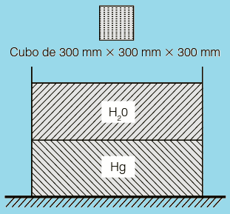
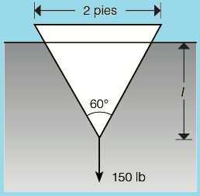
UNIVERSIDAD NACIONAL DEL CALLAO
FACULTAD DE INGENIERÍA MECÁNICA Y DE ENERGÍA
EJERCICIOS
Una cuña de madera, cuya densidad relativa es de 0.6, es forzada dentro del agua mediante una fuerza de 150 libras. El ancho de la cuña es 2 pies. ¿Cuál es la profundidad del agua? (véase figura).
Un cubo de material con peso de 400 N se baja a un tanque que contiene una capa de agua encima de una capa de mercurio (véase figura). Determinar la posición del bloque cuando se alcanza el equilibrio.

Slide 19
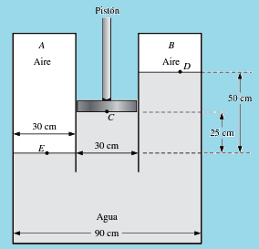
UNIVERSIDAD NACIONAL DEL CALLAO
FACULTAD DE INGENIERÍA MECÁNICA Y DE ENERGÍA
EJERCICIOS
El flujo de agua desde un recipiente se controla por una compuerta con forma de L y de 5 ft de ancho, articulada en el punto A, como se muestra en la figura .
Si se desea que la compuerta se abra cuando la altura del agua sea de 12 ft, determine la masa del peso necesario W
Dos cámaras con el mismo fluido en su base están separados por un embolo cuyo peso esde 25,0 N como se muestra en la figura. Calcule las presiones manométricas en las cámaras A y B
5 pies
W
A
15 pies
12 pies

Slide 20

UNIVERSIDAD NACIONAL DEL CALLAO
FACULTAD DE INGENIERÍA MECÁNICA Y DE ENERGÍA
CONCLUSIONES
La presión es una magnitud escalar que se considera energía por unidad de volumen.
Los líquidos son fluidos incompresibles cuya densidad se considera constante.
Los líquidos o cuerpos flotan sobre otro fluido si su densidad promedio es menor que la densidad del fluido que los contiene.
Los fluidos ejercen una fuerza de presión sobre las superficies y el punto de aplicación de esa fuerza se conoce cono centro de presión.

Slide 21
UNIVERSIDAD NACIONAL DEL CALLAO
FACULTAD DE INGENIERÍA MECÁNICA Y DE ENERGÍA
METACOGNICIÓN
¿Por qué un fluido ejerce una fuerza sobre las superficies sumergidas?
¿Cómo funciona un submarino?
¿El principio de Arquímedes funciona igual para fluidos acelerados?
¿En qué campos de la Ingeniera podríamos apreciar la aplicación de la hidrostática?

Slide 22
UNIVERSIDAD NACIONAL DEL CALLAO
FACULTAD DE INGENIERÍA MECÁNICA Y DE ENERGÍA
REFERENCIAS
Bibliografía Básica:
1. Serway, R. A. y Jewett, J. W. Fisica para Ciencias e Ingeneiría. México : Cengage Learning, 2015. Vol. I.
2. Resnick, R., Halliday, D. y Krane, K. S. Física. Quinta. México : Compañia editorial Continental, 2014. Vol. I.
3. Tipler, P. A. y Mosca, G. Física para la Ciencia y la Tecnología. Sexta. Barcelona : Reverté S.A., 2010. Vol. I.
4. Zemansky, M. W. y Freedman, R.A. Física Universitaria. México : Pearson Education, 2009. Vol. I.
5. Fishbane, P.M., Gasiorowicz, S. y Thornton, S.T. Física para Ciencias e Ingeneiría. México : Prentice Hall Hispanoamericana, 1996. Vol. I.
6. Alonso, M. y Finn, E.J. Física: Mecánica. México : Fondo Educativo Interamericano S. A., 1971. Vol. I.
Bibliografía Complementaria:
7. Beer, F. P., y otros. Mecánica vectorial para ingenieros: Dinámica. México : Mc Graw Hill, 2010. Vol. Novena.
8. Beer, F.P., y otros. Mecánica Vectorial para Ingenieros: Estática. Novena. México : Mc Graw Hill, 2010.
9. Bedford, A. y Fowler, W. Mecánica para Ingeniería: Estática. Quinta. México : Pearson Educación, 2008.
10. —. Mecánica para Ingeniería: Dinámica. Quinta. México : Pearson Educación, 2008.
11. Hibbeler, R. C. Mecánica Vectorial para Ingenieros: Estática. Décima. México : Pearson Educación, 2004.
12. —. Mecánica Vectorial para Ingenieros: Dinámica. Décima. México : Pearson Educación, 2004.
Fuentes hemerográficas
Physics today, 68(11), 38(2015); doi 10.1063/PT 3.2980.
Webgrafia
http://www.sc.ehu.es/sbweb/fisica/
http://www.fisicarecreativa.com/

